Slide 1
Основные положения
ФГОС ООО
(тезисы для выступления на методическом семинаре)
Шайдурова Валентина Федоровна
Учитель английского языка
ГБОУ «Школа №106»
Санкт-Петербург
2015

Slide 2
Что такое стандарты образования?
Стандарт (от англ. standard — норма, образец, мерило), в широком смысле слова — образец, эталон, модель, принимаемые за исходные для сопоставления с ними др. объектов; нормативно-технический документ по стандартизации, устанавливающий комплекс норм, правил, требований к объекту стандартизации и утвержденный компетентным органом.
Стандарты не определяют, что такое хорошее (качественное) обучение.
Они влияют на обучение опосредованно, через общие рамки, задающие ориентацию, через результаты обучения (обеспечение качества путем отслеживания результатов).

Slide 3
Виды стандартов
Стандарты содержания
Стандарты результатов
Стандарты
условий
На переднем плане - цели и содержание обучения, учебные программы.
Ясно описываются приобретаемые компетентности и знания.
Не определяются уровни требований освоения и компетентностей
Определяют, какими компетентностями должны владеть школьники на определенный момент обучения (к концу учебного периода).
Соблюдение этих стандартов проверяется при помощи единого государственного тестирования.
Результаты тестирования служат основанием для анализа процесса или условий (эвалюации).
Регламентируются условия «на входе»: школьные программы, учебные планы, квалификация персонала, необходимые помещения и оборудование и другие ресурсы.
В рамках стандартов процесса школьного обучения формулируются формы организации и характеристики «хорошего» (качественного) обучения, например, наличие групповой работы, проектов и пр.
Формулировки стандартов выдержаны со средней степенью обобщенности, чтобы они позволяли оценивать и усовершенствовать учебный процесс, не давая жестких рекомендаций и тем самым не препятствуя ситуативной открытости реализации данного стандарта

Slide 4
Государственные образовательные стандарты
Обязательный минимум содержания
Требования к уровню подготовки
Максимально допустимая нагрузка
Закон 1992 г.
Требования к структуре
Требования к результатам освоения
Требования к условиям реализации
Закон 2007г.
основных образовательных программ.

Slide 5
Сравнение ГОС и ФГОС
«Образование для жизни»
«Образование на протяжении всей жизни»
Отказ от академической парадигмы образовательного процесса в пользу связи с практикой и реальными жизненными проблемами

Slide 6
ФЕДЕРАЛЬНЫЙ ГОСУДАРСТВЕННЫЙ
ОБРАЗОВАТЕЛЬНЫЙ СТАНДАРТ
ОСНОВНОГО ОБЩЕГО ОБРАЗОВАНИЯ
Содержание ФГОС
Общие положения
2. Требования к результатам освоения
основной образовательной программы основного
общего образования
3. Требования к структуре основной образовательной программы
основного общего образования
4. Требования к условиям реализации основной оразовательной
программы основного общего образования

Slide 7
Требования к результатам освоения
основной образовательной программы
основного общего образования.
Иностранные языки
формирование дружелюбного и толерантного отношения
к ценностям иных культур, оптимизма и выраженной личностной
позиции в восприятии мира, в развитии национального самосознания
на основе знакомства с жизнью своих сверстников в других странах,
с образцами зарубежной литературы разных жанров,
с учетом достигнутого обучающимися уровня иноязычной
компетентности;
2) формирование и совершенствование иноязычной
коммуникативной компетенции; расширение и
систематизация знаний о языке,
расширение лингвистического кругозора и лексического запаса,
дальнейшее овладение общей речевой культурой;

Slide 8
Требования к результатам освоения
основной образовательной программы
основного общего образования.
Иностранные языки
3) достижение допорогового уровня иноязычной коммуникативной
компетенции;
4) создание основы для формирования интереса к совершенствованию
достигнутого уровня владения изучаемым иностранным языком,
как средства получения информации, позволяющей расширять
свои знания в других предметных областях.

Slide 9
Результаты общего образования
Личностные результаты - система ценностных ориентаций, интересы, мотивации, толерантность
Метапредметные результаты - способы деятельности, освоенные на базе одного или нескольких предметов, применимые как в рамках образовательного процесса, так и при решении проблем в реальных жизненных ситуациях
Предметные результаты –
знания и умения, опыт творческой деятельности и др.

Slide 10
Уровни описания планируемых результатов ФГОС
1. Цели-ориентиры, определяющие ведущие целевые установки и основные ожидаемые результаты изучения предмета, курса
2. Цели, характеризующие систему учебных действий в отношении опорного учебного материала
(выпускник научится).
3. Цели, характеризующие систему учебных действий в отношении знаний, умений, навыков, расширяющих и углубляющих опорную систему или выступающих как пропедевтика для дальнейшего изучения данного предмета
(выпускник получит возможность научиться).

Slide 11
Пути формирования трех групп результатов
Личностные результаты формируются за счёт реализации как программ отдельных учебных предметов, так и интегрированных программ, а также программ внеурочной деятельности.
Метапредметные результаты формируются за счёт реализации программы формирования (НОО) и развития (ООО, СОО) универсальных учебных действий и программ всех без исключения учебных предметов в рамках урочной и внеурочной деятельности.
Предметные результаты формируются за счет реализации программ отдельных предметов.

Slide 12
Статья 47. Правовой статус педагогических работников. Права и свободы педагогических работников, гарантии их реализации
13. Педагогические работники пользуются следующими академическими правами и свободами:
1) свобода преподавания, свободное выражение своего мнения, свобода от вмешательства в профессиональную деятельность;
2) свобода выбора и использования педагогически обоснованных форм, средств, методов обучения и воспитания;
3) право на творческую инициативу, разработку и применение авторских программ и методов обучения и воспитания в пределах реализуемой образовательной программы, отдельного учебного предмета, курса, дисциплины (модуля);
4) право на выбор учебников, учебных пособий, материалов и иных средств обучения и воспитания в соответствии с образовательной программой и в порядке, установленном законодательством об образовании;
5) право на участие в разработке образовательных программ, в том числе учебных планов, календарных учебных графиков, рабочих учебных предметов, курсов, дисциплин (модулей), методических материалов и иных компонентов образовательных программ;
6) право на осуществление научной, научно-технической, творческой, исследовательской деятельности, участие в экспериментальной и международной деятельности, разработках и во внедрении инноваций;…

Slide 13
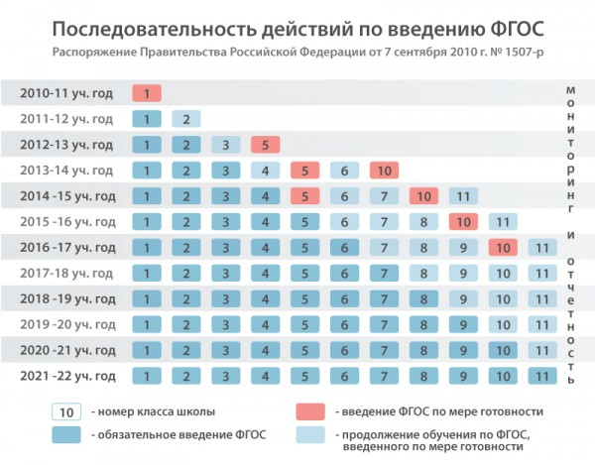
Сроки введения ФГОС

Slide 14
Источники
http://www.zakonprost.ru/content/base/part/718464 -
http://dogm.mos.ru/legislation/lawacts/910066/
https://openedu.ru/
Федеральный государственный образовательный стандарт основного общего образования
Распоряжение правительства РФ от 7 сентября 2010 «План действий по модернизации общего образования на 2011 - 2015 годы.»

